Slide 1
Zkušenosti z cenových (u)jednání sdílení rizik mezi plátci a držiteli
Jiří Štěrba - VZP
Kateřina Podrazilová - SZP

Slide 2
Souhrn
RS principy
Přehled uzavřených smluv/ujednání
Limitace – příklady
Další cesty

Slide 3
Proč RS schéma
Cílem je
dosažení hranice ochoty platit
snížení dopadu na rozpočet
srovnání nákladů s obdobnou terapií (v terapeutické skupině)

Slide 4
Metodiky jednání s držiteli – metodika VZP ČR
Limit BI
Horizon scanning
Příprava HS pro rok 2019
Hranice ochoty platit
Preference typu simple discount
Budget cap

Slide 5
Metodiky jednání s držiteli – metodika SZP
Nepoužívá koeficienty
Limitace dopadu na rozpočet je 6 mil. Kč na SZP
Hodnotí se vždy nákladová efektivita
Pokud LP nesplní limit - > rozhodnutí Zdravotní sekce

Slide 6
Srovnání metodik ZP
 | VZP | SZP
metodika | Platná od 1. 2. 2017 | Platná od 2. 3. 3017
Předmět jednání | Pouze k SŘ | K SŘ informativní schůzka o produktu, nabídkách (před zahájením SŘ)
jednání | Po hodnocení SUKL (HZ) | K běžícímu SŘ po hodnocení informativní lze i před hodnocením
účastníci | Pracovníci OLZP | Pracovníci SZP případně garant
termíny | Pevně dané | Dle termínů SŘ a jednání LK
podklady | Formuláře VZP Zahraniční hodnocení | Tematicky k projednávané oblasti (obvykle farmakoekonomické modely a nabídky limitací)
způsob | Osobně na VZP | Osobně na SZP, případně na jednání LK
výsledek | Uzavření smlouvy/zveřejnění v registru, souhlas do spisu | Uzavření dohody/smlouvy, souhlas do spisu
hodnocení farmakoekonomiky | Nákladová efektivita - dle SUKLu Dopad do rozpočtu - ano | Nákladová efektivita - ano Dopad do rozpočtu - ano
pravidla hodnocení | BIA dle VZP Aplikace koeficientů pro hodnocení | NEF dle metodiky SUKL (ICER/QALY) BIA na systém
podmínky souhlasu do spisu | Zveřejnění v registru smluv | Uzavření dohody, zahájení přípravy smlouvy

Slide 7
Typy RS schémat
Sleva
Simple discount
Zpětná platba
Limitace
Budget cap
Limitace nákladů na pacienta
Limitace na počet cyklů (úvodní, pokračovací)
Notes:
VZP

Slide 8
Typy RS schémat
Další typy
Rozložení plateb
Platba za respondéra
Dosažení terapeutického cíle

Slide 9
Rozložení plateb
LP se dávkuje jinak než další používané LP
Př. Dávkování 2x za rok po 2 roky vs. kontinuální dávkování 1x měsíčně

Slide 10
Rozložení plateb
Neúspěch
ZP pracuje s náklady v jednom roce
Vykazování LP bez aplikace – problém vykazování
Referenční období pro rozpočet centra

Slide 11
Platba za respondéra
Vyhodnocení účinnosti terapie
Vrácení prostředků při neúspěšnosti léčby

Slide 12
Platba za respondéra
„Spravedlivý“ model
Nutnost odlišit non-respondéry v záznamech plátce
Evidovat náklady po jednotlivých pojištěncích
Administrativní náročnost

Slide 13
Dosažení terapeutického cíle
Když nelze hodnotit „hard endpoints“
Předem stanovený terapeutický cíl
Kritéria dle (registrační) studie
Po dohodnutém čase zhodnotit výsledek léčby - > výsledku není dosaženo, náklady ZP zpět

Slide 14
Dosažení terapeutického cíle
Hodnocení klinických dat -> nutno posuzovat k ošetřujícími lékaři
Měřitelné cíle, definice relapsu
Individualizované hodnocení přínosu

Slide 15
Limitace modelů PPP
PPP – pay-per-performance
Nutnost posuzovat klinický výsledek, ale ZP nemá přístup ke klinickým datům -> nepřímé hodnocení
Vždy hodnoceno zpětně
Vždy hodnoceno individuálně (ochrana osobních údajů)
Administrativní zátěž, lze aplikovat pouze na malé dg
Problém s ochotou sdílet data (registry)

Slide 16
Realizace RS schémat
VZP | SZP
smlouva o ceně | prohlášení o ceně
smlouva o limitaci nákladů | smlouva o limitaci nákladů
smlouva o zpětné platbě | smlouva o zpětné platbě
dohoda o nejvyšší ceně
Smlouva/dohoda o úhradě

Slide 17
Statistiky RS smlouvy VZP ČR
Pro zachování stability systému veřejného zdravotního pojištění jsou s držitelem rozhodnutí o registraci uzavírána RS smlouvy „Risk-sharing schemes“:
Simple discount
Budget cap
Payback per package
Dose cap
Time cap
Cap per patient
Pay per performance
Od roku 2014 do září 2018 uzavřeno celkem 138 RS smluv (uzavřeny pro minimálně 90 léčivých přípravků)
RS smluv - naplnění legislativní podmínky účelnosti terapeutické intervence a s ohledem na predikovatelný vysoký dopad do rozpočtu

Slide 18
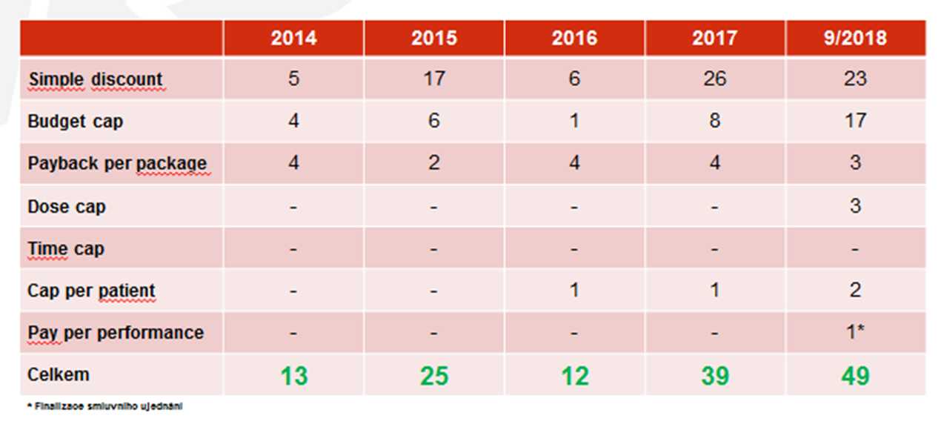
Statistiky RS smlouvy VZP ČR

Slide 19
Statistiky
SZP
Prohlášení o ceně - 177 kódů SUKL
Smlouvy – 73 kódů SUKL
PPP – 1x, v přípravě +1

Slide 20
Bonusy a sdílení informací o cenách
Příkaz ministra
04/2018 – bonusy adresné a neadresné
09/2018 – zveřejnění jednotkových cen, ale jen pokud na LP není uzavřeno RS ujednání

Slide 21
Děkujeme za pozornost
Máte otázky?

